Slide 1






ПОРТФОЛІО
учителя української мови і літератури
та польської мови

Slide 2



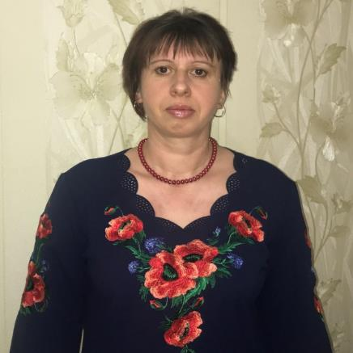

Лащук Наталія Ярославівна
Освіта – вища
ВНЗ – Волинський державний університет ім. Лесі Українки
Спеціальність – викладач української мови і літератури та польської
Кваліфікація – спеціаліст І категорії
Місце роботи – Вільхівський ліцей Горохівської міської ради

Slide 3


Педагогічне кредо
Завдання вчителя – підвести учня до усвідомлення його задатків і сил та пробудити в ньому зацікавленість
Життєве кредо
Віддай людині крихітку себе, за це душа наповнюється світлом…
Ліна Костенко

Slide 4




Працюю над проблемним питанням:
Мову знай й не забувай,
То є скарб в житті людини.
Ти твори і пам’ятай.
Передай цей скарб дитині
«Формування мовної та читацької компетентності учнів через використання інноваційних технологій та креативних завдань»

Slide 5



У своїй педагогічній діяльності використовую:
компетентнісний підхід
інтерактивні методи навчання
технологію критичного мислення
проєктну діяльність
цифрові освітні ресурси

Slide 6




Працюю, впроваджуючи:
Робота в парах, групах
Проблемне навчання
Дискусія
Рольова гра
Коло Вена
Портрет
Асоціативний кущ
Мозковий штурм
Мовна дуель
Ти – редактор
Мікрофон
Створи тест
Навчаючи вчуся

Slide 7
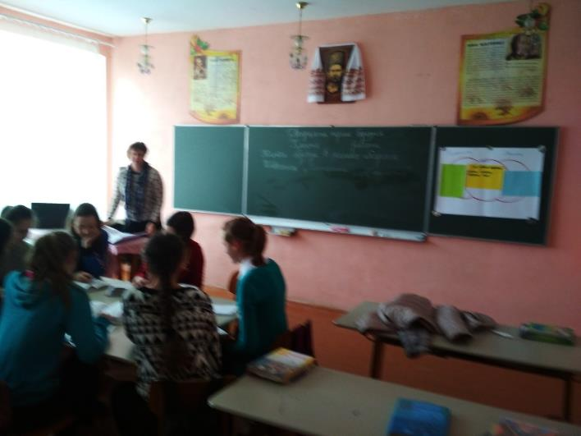

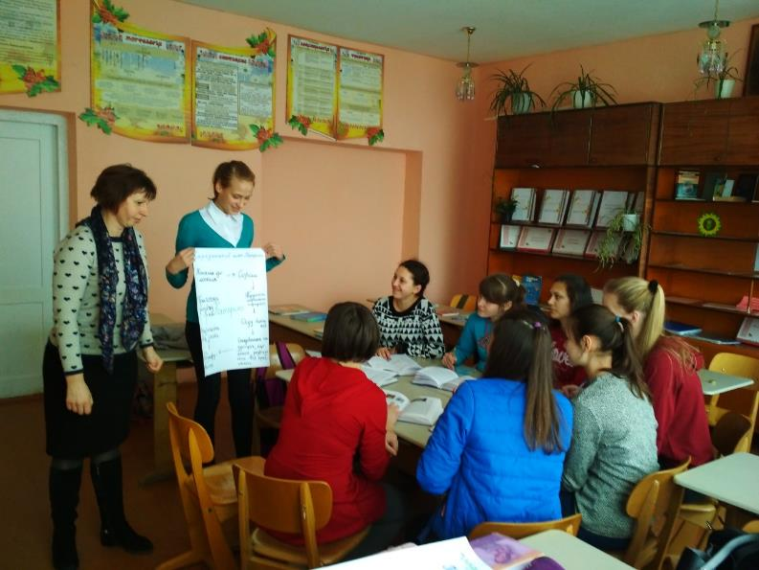

Робота в групах
Робота в групах
проєктна діяльність

Slide 8

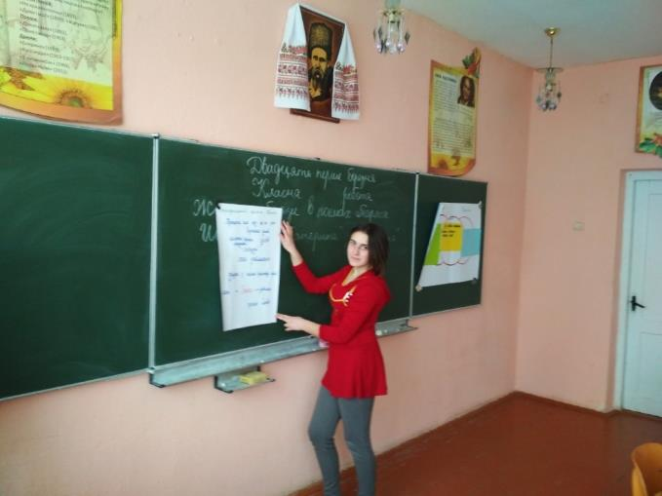
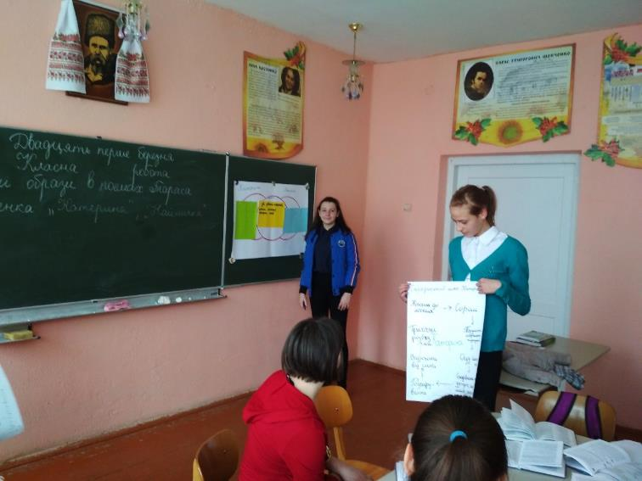


Проблемне навчання

Slide 9

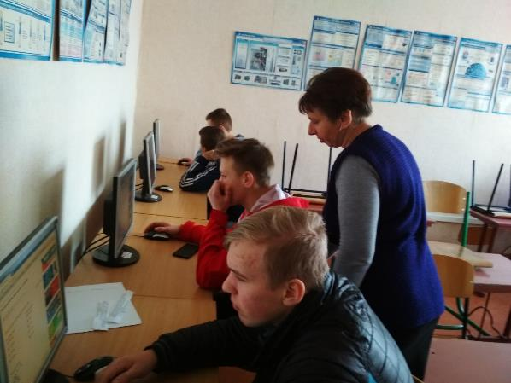
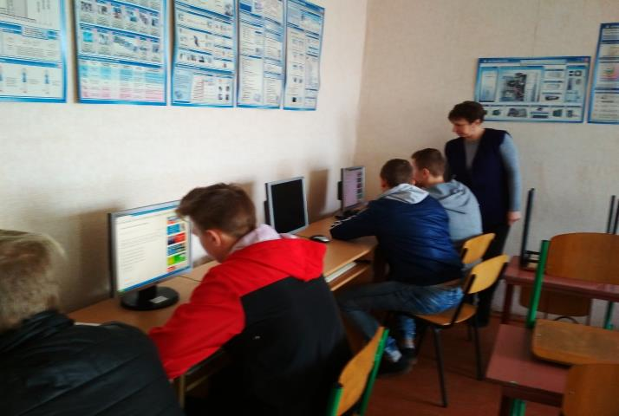
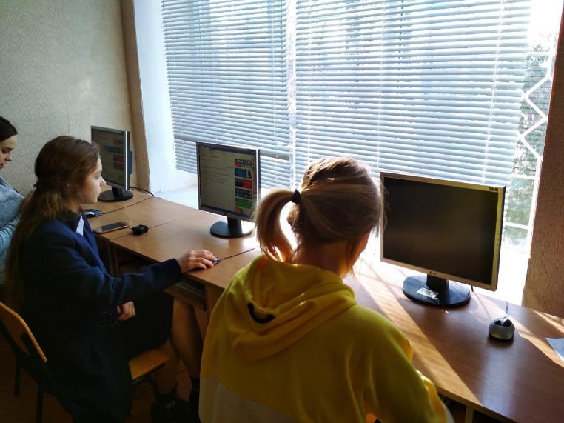

ІКТ на уроках української мови та літератури

Slide 10


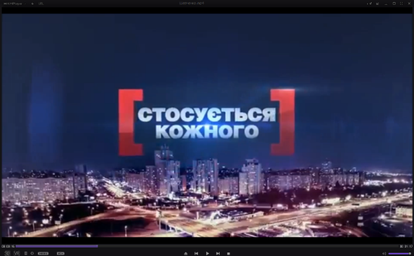
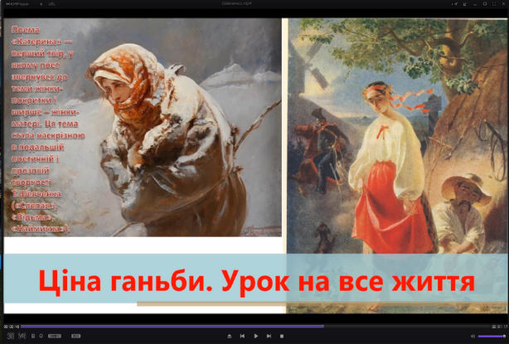

Творчі проєкти

Slide 11
Робота з обдарованими учнями
Творчі досягнення учнів:
2023/2024 н.р. - Кулипко Ліна, учениця 7 класу зайняла ІІ місце у І етапі Всеукраїнської олімпіади з української мови і літератури
2023/2024 н.р. - Кулипко Ліна, учениця 7 класу зайняла ІІІ місце у І етапі Міжнародно мовно-літературного конкурсу учнівської та студентської молоді імені Тараса Шевченка
2024/2025 н.р. - Малюх Дмитро, учень 9 класу зайняв І місце у І етапі Всеукраїнської олімпіади з польської мови і літератури
2025/2026 н.р. Малюх Дмитро, учень 10 класу зайняв І місце у І етапі Всеукраїнської олімпіади з з польської мови і літератури, ІІІ місце у ІІ етапі
Всеукраїнської олімпіади з з польської мови і літератури
2023/2024 н.р., 2024/2025 н.р, 2025/2026 н.р. – переможці обласного конкурсу «Різдво йде!» (польська мова)
творчі проєкти (МАН) – 2023-2025 рр. ІІІ місце у І етапі захисту науково- дослідницьких робіт.

Slide 12
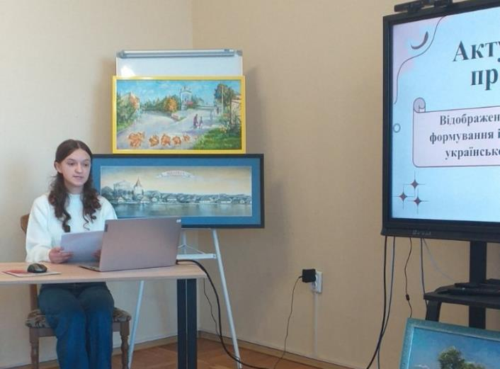
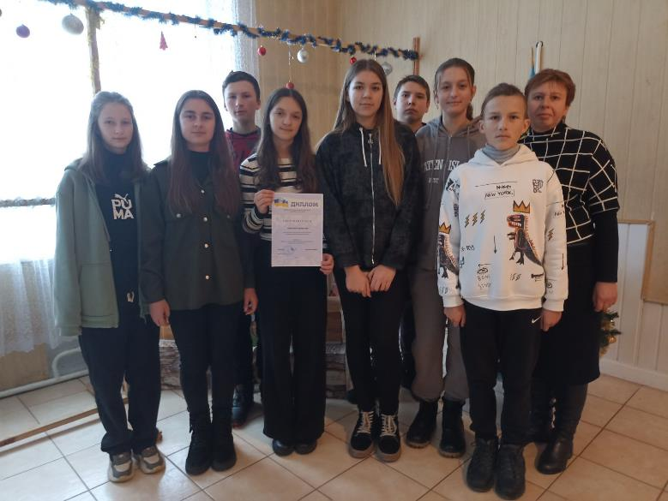
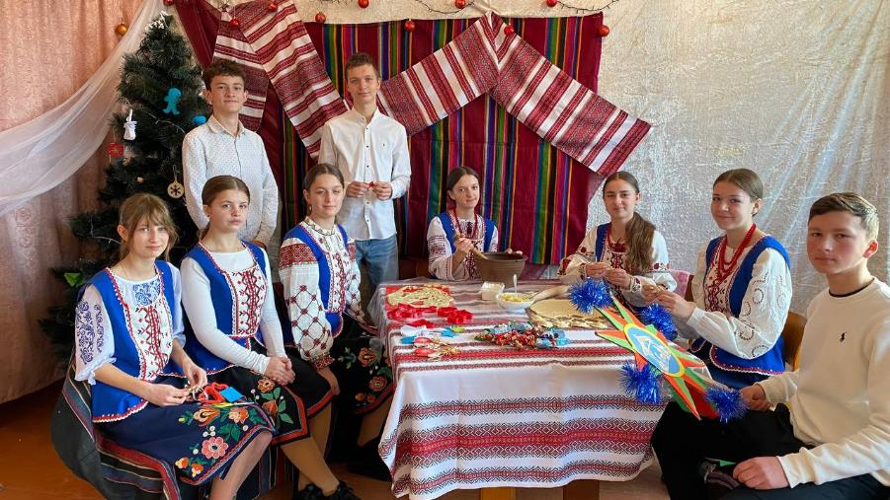



Slide 13
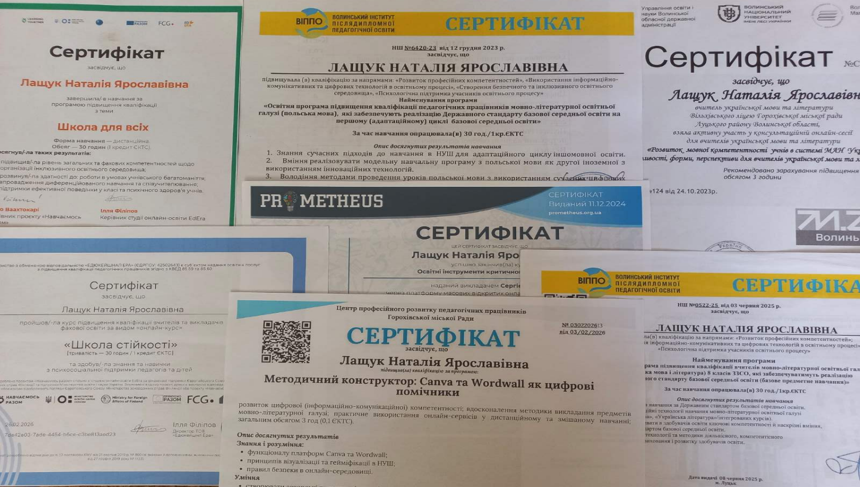
Підвищення кваліфікації
Семінари, тренінги, педради…

Slide 14
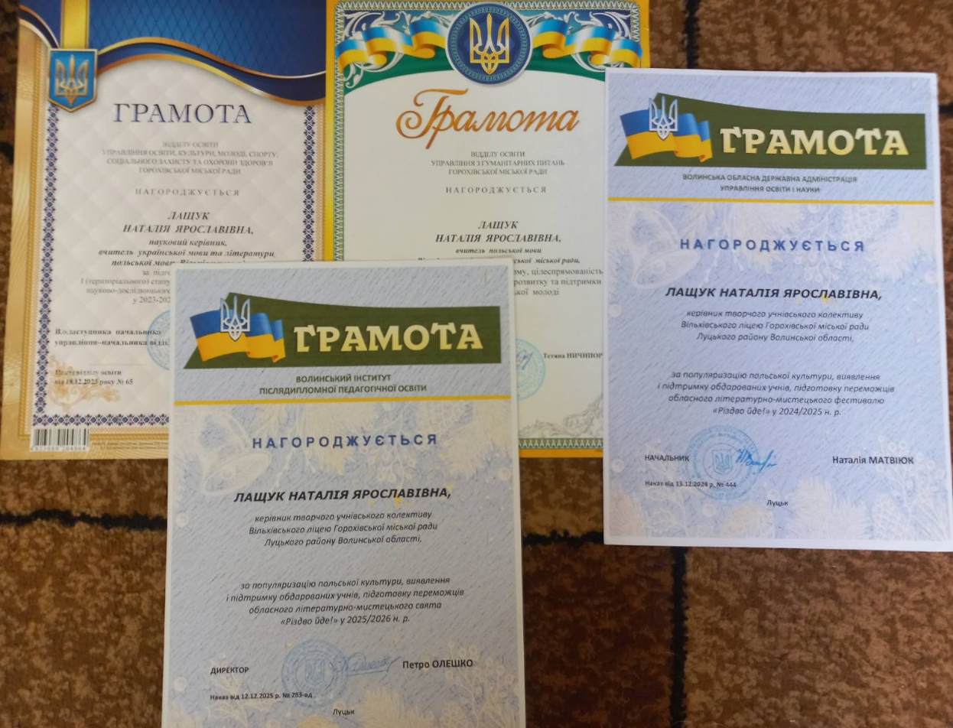
Досягнення та нагороди

Slide 15
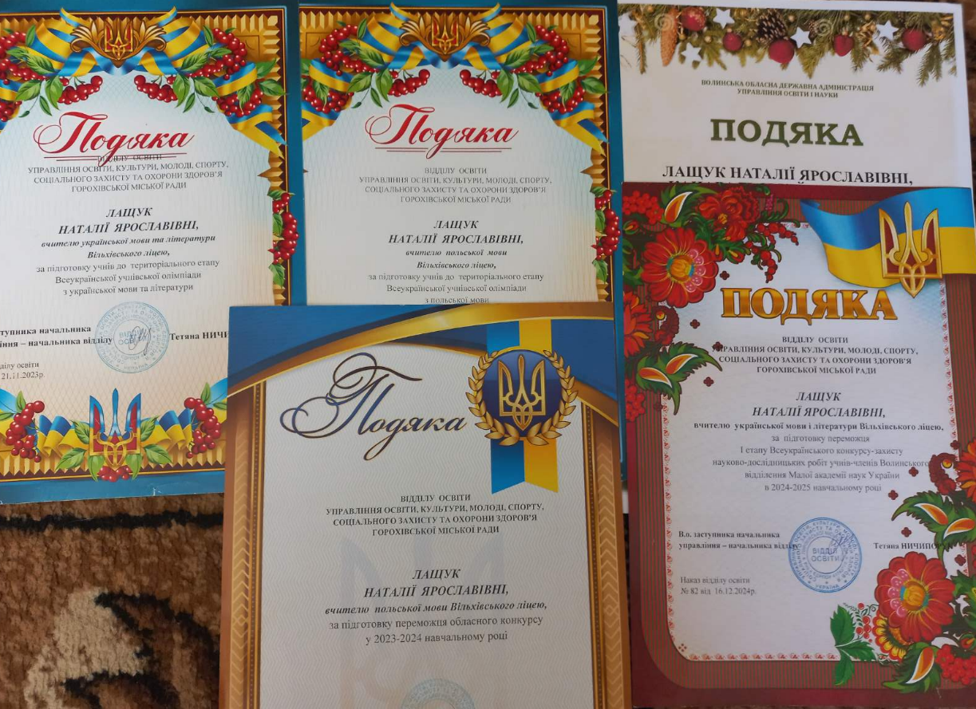
Досягнення та нагороди

Slide 16


Виховна діяльність
Основними напрями виховної роботи як класного керівника є:
національно-патріотичне виховання
формування духовних цінностей
розвиток творчих здібностей учнів

Slide 17
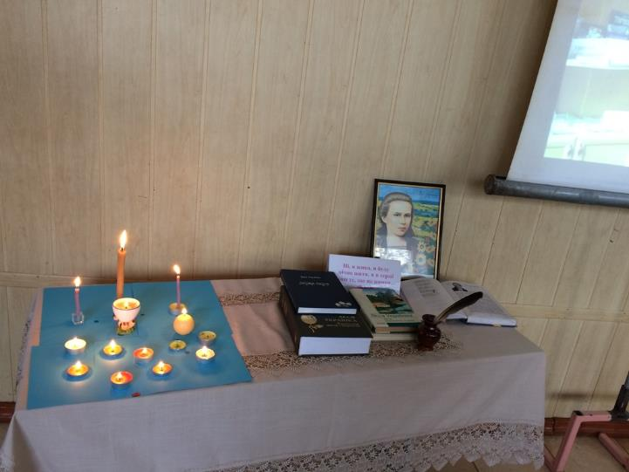

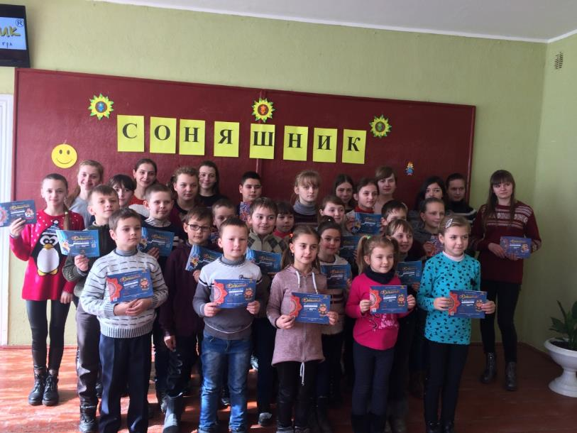
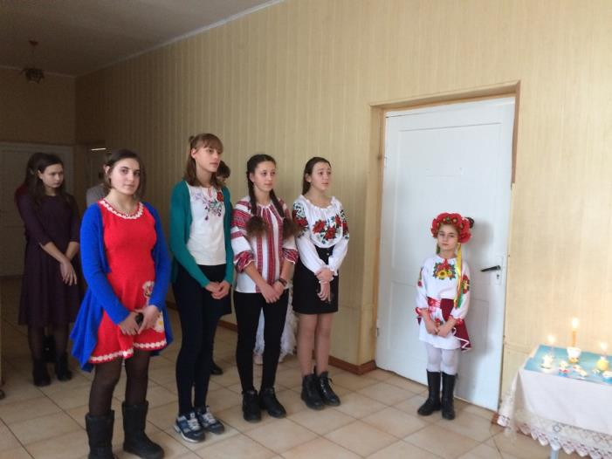


Slide 18
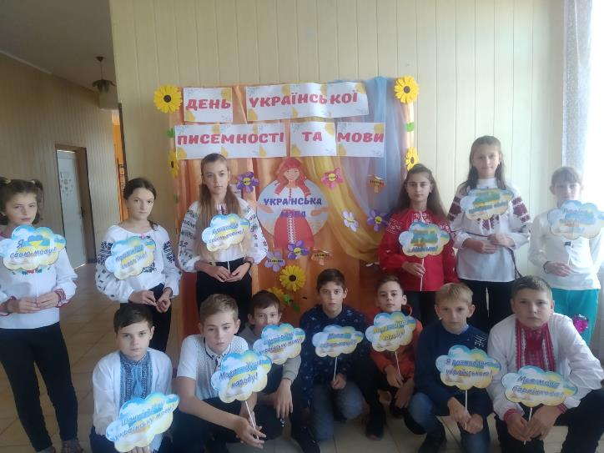
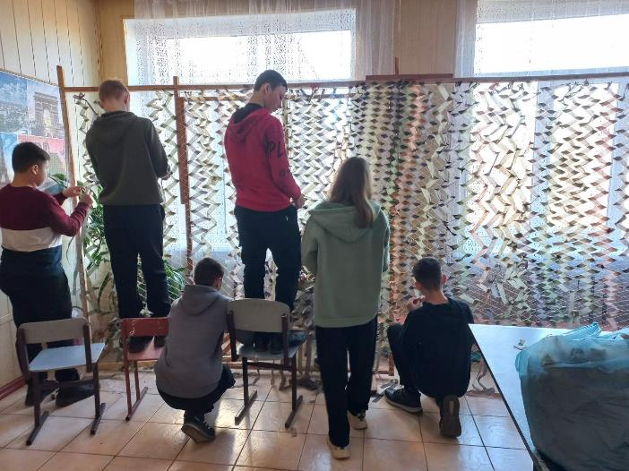
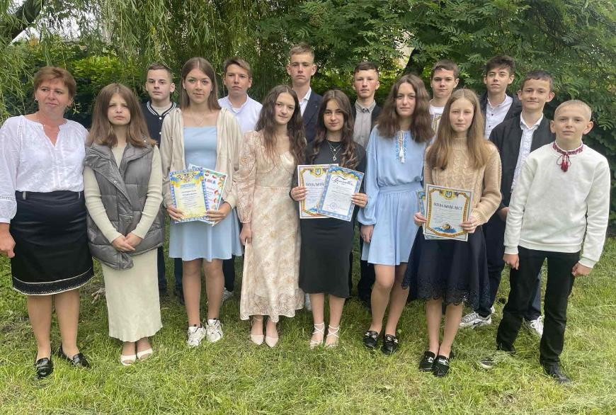
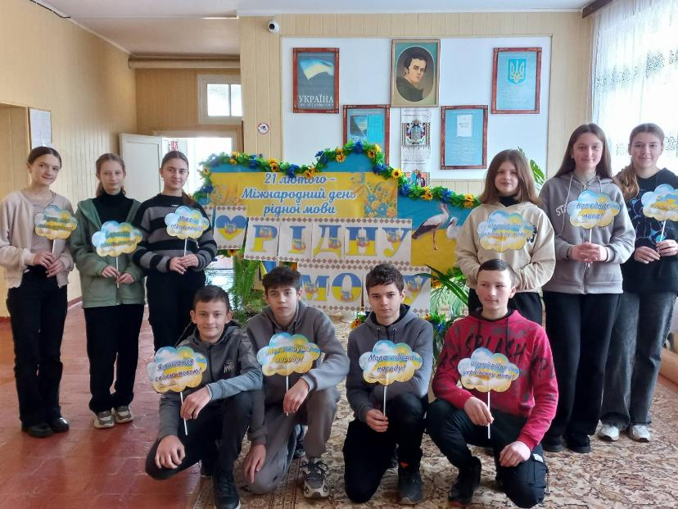

Slide 19




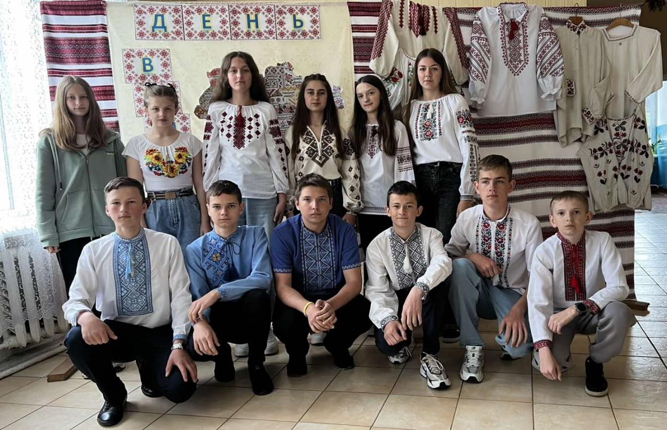
Свою педагогічну діяльність спрямовую на формування мовної культури, розвиток творчого мислення та національної свідомості учнів. Прагну вдосконалювати професійну майстерність і надалі працювати над вихованням освіченої та свідомої особистості.

